Slide 1

CHƯƠNG 4. LÝ THUYẾT ĐỒ THỊ
Bài toán tìm đường đi ngắn nhất
ThS Nguyễn Thị Dinh
Email: dinh.nguyenthi@phenikaa-uni.edu.vn

Slide 2
Nhắc lại kiến thức buổi học trước
Đơn đồ thị, đa đồ thị
Đồ thị có hướng, đồ thị vô hướng
Đồ thị liên thông, đồ thị liên thông mạnh
Đồ thị có trọng số

Slide 3
Mục tiêu của buổi học
Bài toàn đường đi ngắn nhất là gì?
Hiểu được ý tưởng, các bước thực hiện thuật toán Dijsktra
Áp dụng thuật toán Dijsktra vào giải bài toán tìm đường đi ngắn nhất

Slide 4
Nội dung
Định nghĩa bài toán
Thuật toán Dijsktra
Bài tập
Tài liệu tham khảo

Slide 5
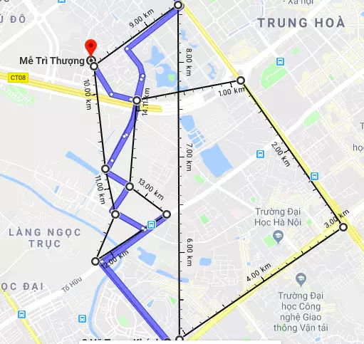
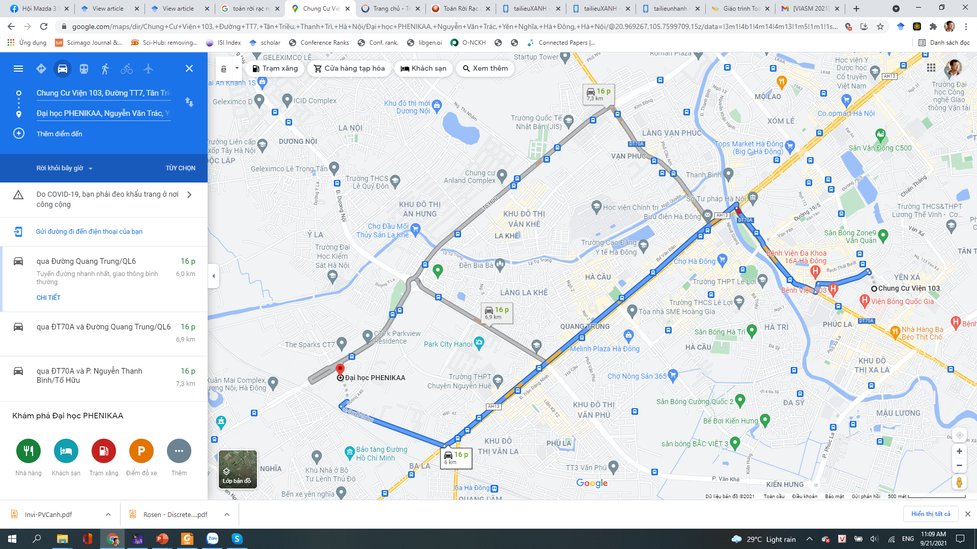
1. Định nghĩa bài toán
Ví dụ
A
B
Tìm đường di chuyển ngắn nhất

Slide 6
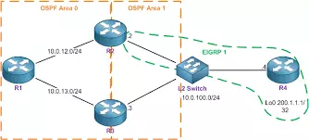
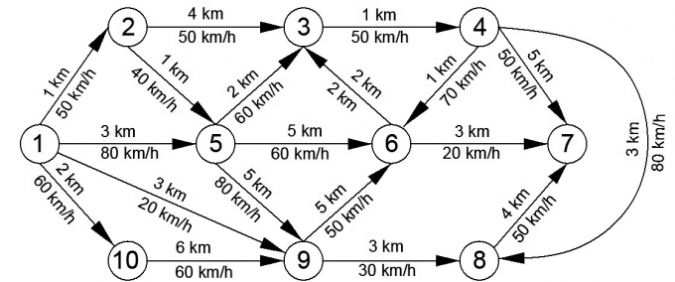
1. Định nghĩa bài toán
Ví dụ
Tìm đường thi công tối ưu
Truyền tin qua thiết bị định tuyến

Slide 7
1. Định nghĩa bài toán
Các bài toán trên có thể biểu diễn dưới dạng đồ thị có trọng số G(V, E, W)
V (tập đỉnh): các địa điểm, thiết bị, đối tượng, vv..
E (tập cạnh): biểu diễn đường đi, liên kết, vv..
W (trọng số): khoảng cách, chi phí, thời gian, tốc độ, vv..
Bài toán 1: Cho đồ thị liên thông mạnh, có hướng, có trọng số G=(V, E, W), và một đỉnh s. Hãy tìm tất cả đường đi có tổng trọng số (khoảng cách) ngắn nhất từ đỉnh s đến các đỉnh còn lại của đồ thị?
Bài toán 2: Cho đồ thị liên thông mạnh, có hướng, có trọng số G=(V, E, W). Hãy tìm đường đi có khoảng cách ngắn nhất giữa các cặp đỉnh của đồ thị?

Slide 8
1. Định nghĩa bài toán
Ví dụ: Tìm đường đi ngắn nhất từ đỉnh 1 đến đỉnh 6 đối với đồ thị sau:
1
Đường đi (1, 2, 4, 6) có khoảng cách là 1+5+6= 12
Đường đi (1, 2, 5, 6) có khoảng cách là 1+1+2=4 (min)
1
2
3
2
3
5
1
4
2
4
5
6
2
6

Slide 9







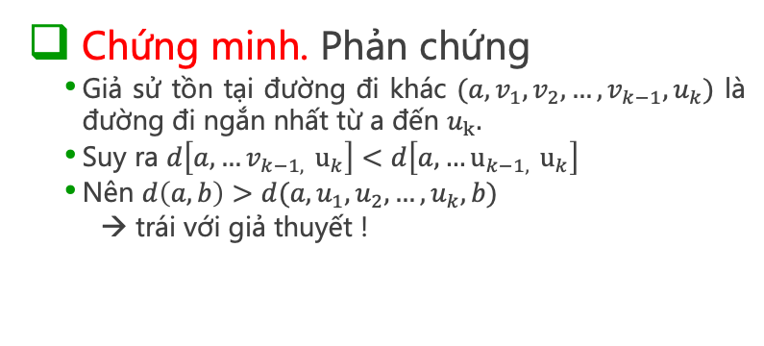



1. Định nghĩa bài toán Tính chất của đường đi ngắn nhất
Mệnh đề 1. Giả sử $(a, u_{1}, u_{2}, …,u_{n},b)$ là đường đi ngắn nhất từ $a$ đến $b$, thì $(a, u_{1}, u_{2}, …,u_{k})$ là đường đi ngắn nhất từ a đến $u_{k}$.
$$d[a, u_{k}]$$
Chứng minh. Phản chứng
Giả sử tồn tại đường đi khác $(a, v_{1}, v_{2}, …,v_{k−1}, u_{k})$ là đường đi ngắn nhất từ a đến $u_{k}.$
Suy ra $d\left[a, {…v}_{k−1, }u_{k}\right]<d\left[a, {…u}_{k−1, }u_{k}\right]$
Nên $d\left(a, b\right)>d(a, u_{1}, u_{2}, …,u_{k},b)$
→ trái với giả thuyết !
$$a$$
$$u_{1}$$
$$u_{k}$$
$$b$$
$$v_{1}$$
$$v_{k−1}$$
$$d\left[a, ..,v_{k−1}, u_{k}\right]<d[a, {u_{1}, u_{2}, …, u}_{k}]$$
➔ $d\left(a, b\right)>d(a, v_{1}, v_{2}, …,v_{k−1},u_{k}, .. ,b)$

Slide 10
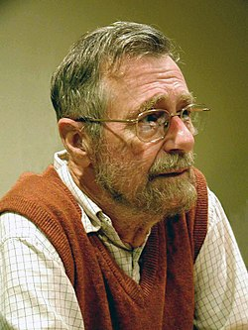
2. Thuật toán Dijkstra
Ra đời vào 1956 do nhà khoa học máy tính người Hà Lan E.W. Dijkstra đề xuất.
Tìm đường đi ngắn nhất từ một đỉnh tới các đỉnh còn lại của đồ thị:
Đồ thị vô hướng, có hướng, có trọng số
Không có trọng số âm
Edsger Wybe Dijkstra (1930-2002) được nhận giải thưởng Turing năm 1972 cho các đóng góp có tính chất nền tảng trong lĩnh vực ngôn ngữ lập trình

Slide 11
2. Thuật toán Dijkstra
Gọi nhãn của một đỉnh là khoảng cách giữa đỉnh bắt đầu tới đỉnh đó.
d[t]
s
t
Ý tưởng của thuật toán
Sửa nhãn
d[t]>d[c]+w(c, t)
d[t]
d[t]=d[c]+w(c, t)
s
a
b
t
c

Slide 12


2. Thuật toán Dijkstra
Gọi nhãn của một đỉnh là khoảng cách giữa đỉnh bắt đầu tới đỉnh đó.
d[t]
s
t
Ý tưởng của thuật toán
Sửa nhãn
Cố định nhãn
a
s
b
$$x=\min{\{d\left[a\right], d\left[b\right], .., d[z]\}}$$
$$x$$
z

Slide 13
2. Thuật toán Dijkstra
Input:
Đồ thị có hướng, có trọng số G=(V, E, W), không có trọng số âm
Đỉnh bắt đầu (đỉnh nguồn) s.
Output:
Độ dài các đường đi ngắn nhất.
Đường đi ngắn nhất từ s tới các đỉnh còn lại của đồ thị.

Slide 14
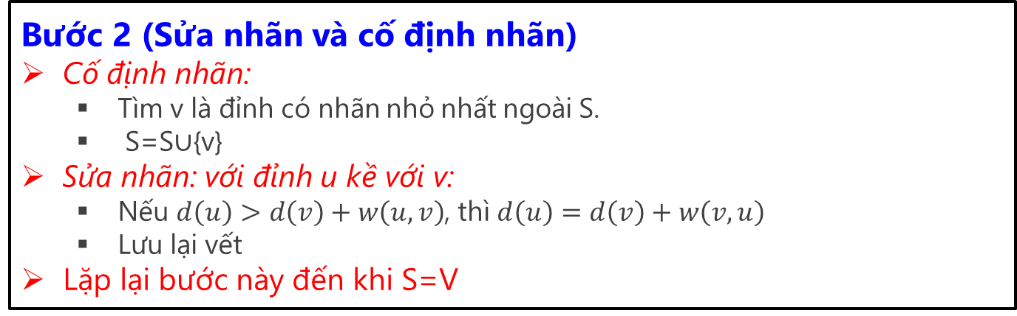
2. Thuật toán Dijkstra
Gọi S là tập các đỉnh các đỉnh được cố định nhãn
Bước 1 (Khởi tạo) Đỉnh d[s]=0, d[v]=$+∞, ∀v≠s, S=∅$
Bước 2 (Sửa nhãn và cố định nhãn)
Cố định nhãn:
Tìm v là đỉnh có nhãn nhỏ nhất ngoài S.
S=S$∪${v}
Sửa nhãn: với đỉnh u kề với v:
Nếu $d\left(u\right)>d\left(v\right)+w\left(u, v\right)$, thì $d\left(u\right)=d\left(v\right)+w\left(v, u\right)$
Lưu lại vết
Lặp lại bước này đến khi S=V
Bước 3 (Trả về kết quả)
Độ dài đường đi ngắn nhất d[u]
Truy vết tìm đường đi tương ứng

Slide 15
2. Thuật toán Dijkstra
Ví dụ: Tìm đường đi ngắn nhất từ đỉnh 1 đến đỉnh các đỉnh còn lại đối với đồ thị sau:
1
1
2
3
2
3
5
1
4
2
4
5
6
2
6

Slide 16
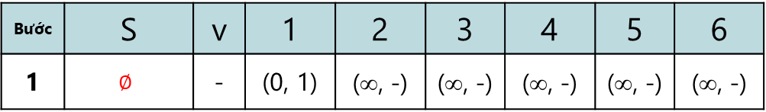
2. Thuật toán Dijkstra
Bước | S | v | 1 | 2 | 3 | 4 | 5 | 6
1 | $$∅$$ | - | (0, 1) | (∞, -) | (∞, -) | (∞, -) | (∞, -) | (∞, -)
1
1
2
3
2
3
5
1
4
Nhãn của đỉnh
Đỉnh nằm trước trên đường đi ngắn nhất
2
4
5
6
2
6

Slide 17
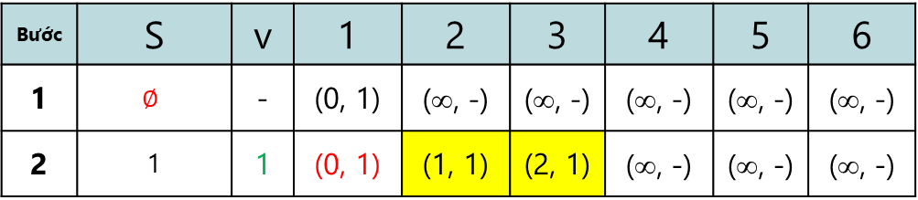
2. Thuật toán Dijkstra
Bước | S | v | 1 | 2 | 3 | 4 | 5 | 6
1 | $$∅$$ | - | (0, 1) | (∞, -) | (∞, -) | (∞, -) | (∞, -) | (∞, -)
2 | 1 | 1 | (0, 1) | (1, 1) | (2, 1) | (∞, -) | (∞, -) | (∞, -)
1
1
2
3
2
3
5
1
4
2
4
5
6
2
6

Slide 18
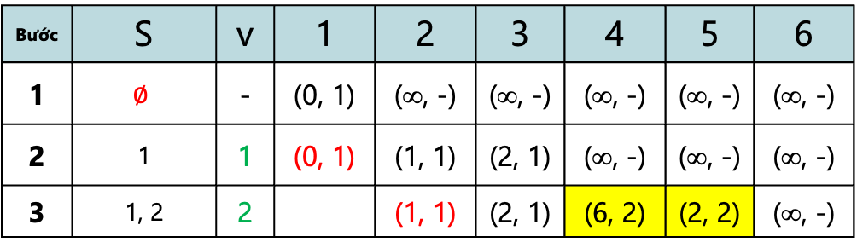
2. Thuật toán Dijkstra
Bước | S | v | 1 | 2 | 3 | 4 | 5 | 6
1 | $$∅$$ | - | (0, 1) | (∞, -) | (∞, -) | (∞, -) | (∞, -) | (∞, -)
2 | 1 | 1 | (0, 1) | (1, 1) | (2, 1) | (∞, -) | (∞, -) | (∞, -)
3 | 1, 2 | 2 |  | (1, 1) | (2, 1) | (6, 2) | (2, 2) | (∞, -)
1
1
2
3
2
3
5
1
4
2
4
5
6
2
6

Slide 19
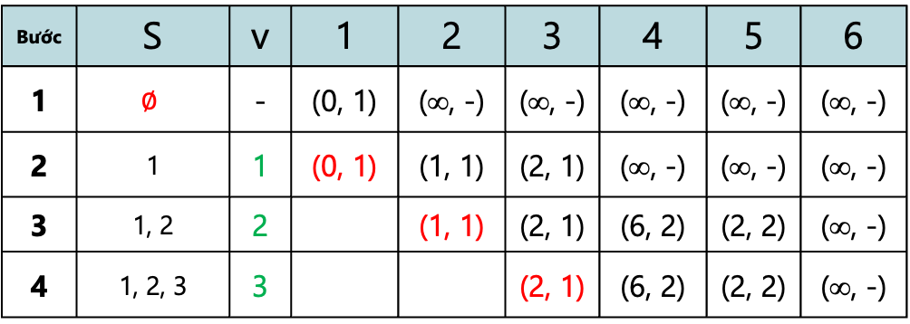
2. Thuật toán Dijkstra
Bước | S | v | 1 | 2 | 3 | 4 | 5 | 6
1 | $$∅$$ | - | (0, 1) | (∞, -) | (∞, -) | (∞, -) | (∞, -) | (∞, -)
2 | 1 | 1 | (0, 1) | (1, 1) | (2, 1) | (∞, -) | (∞, -) | (∞, -)
3 | 1, 2 | 2 |  | (1, 1) | (2, 1) | (6, 2) | (2, 2) | (∞, -)
4 | 1, 2, 3 | 3 |  |  | (2, 1) | (6, 2) | (2, 2) | (∞, -)
1
1
2
3
2
3
5
1
4
2
4
5
6
2
6

Slide 20
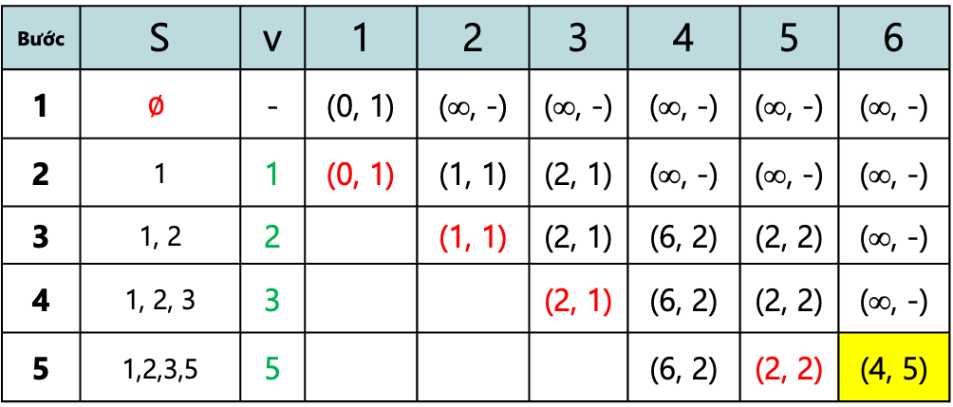
2. Thuật toán Dijkstra
Bước | S | v | 1 | 2 | 3 | 4 | 5 | 6
1 | $$∅$$ | - | (0, 1) | (∞, -) | (∞, -) | (∞, -) | (∞, -) | (∞, -)
2 | 1 | 1 | (0, 1) | (1, 1) | (2, 1) | (∞, -) | (∞, -) | (∞, -)
3 | 1, 2 | 2 |  | (1, 1) | (2, 1) | (6, 2) | (2, 2) | (∞, -)
4 | 1, 2, 3 | 3 |  |  | (2, 1) | (6, 2) | (2, 2) | (∞, -)
5 | 1,2,3,5 | 5 |  |  |  | (6, 2) | (2, 2) | (4, 5)
1
1
2
3
2
3
5
1
4
2
4
5
6
2
6

Slide 21
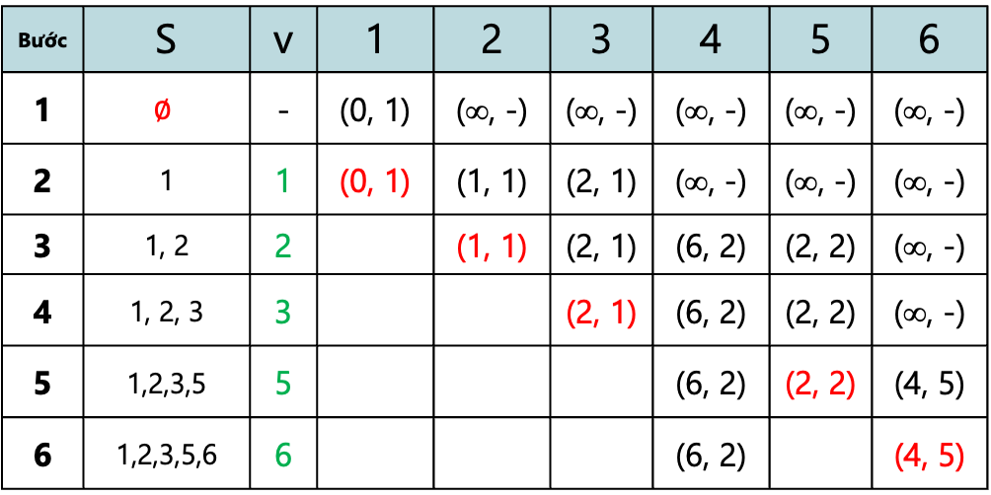
2. Thuật toán Dijkstra
Bước | S | v | 1 | 2 | 3 | 4 | 5 | 6
1 | $$∅$$ | - | (0, 1) | (∞, -) | (∞, -) | (∞, -) | (∞, -) | (∞, -)
2 | 1 | 1 | (0, 1) | (1, 1) | (2, 1) | (∞, -) | (∞, -) | (∞, -)
3 | 1, 2 | 2 |  | (1, 1) | (2, 1) | (6, 2) | (2, 2) | (∞, -)
4 | 1, 2, 3 | 3 |  |  | (2, 1) | (6, 2) | (2, 2) | (∞, -)
5 | 1,2,3,5 | 5 |  |  |  | (6, 2) | (2, 2) | (4, 5)
6 | 1,2,3,5,6 | 6 |  |  |  | (6, 2) |  | (4, 5)
1
1
2
3
2
3
5
1
4
2
4
5
6
2
6

Slide 22
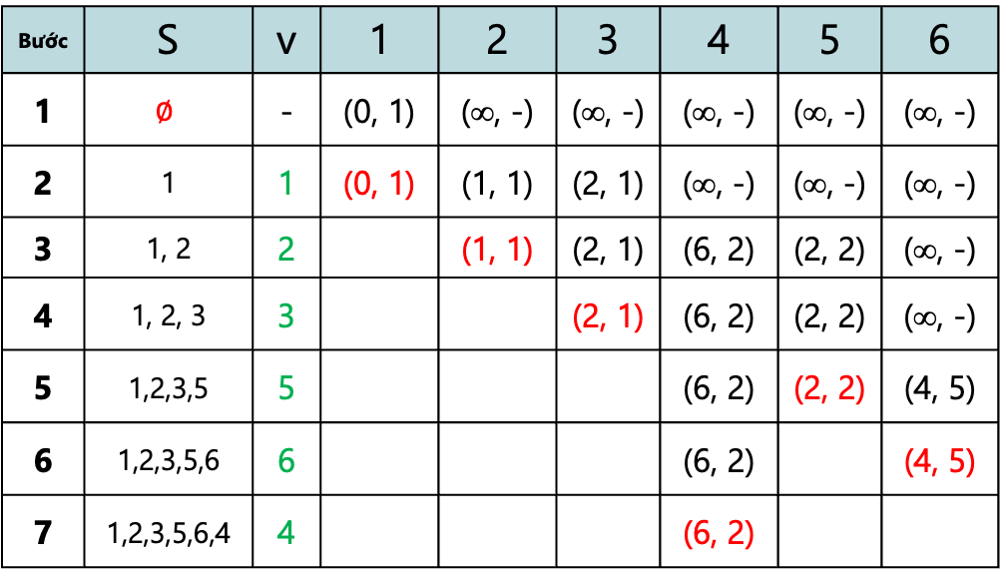
2. Thuật toán Dijkstra
Bước | S | v | 1 | 2 | 3 | 4 | 5 | 6
1 | $$∅$$ | - | (0, 1) | (∞, -) | (∞, -) | (∞, -) | (∞, -) | (∞, -)
2 | 1 | 1 | (0, 1) | (1, 1) | (2, 1) | (∞, -) | (∞, -) | (∞, -)
3 | 1, 2 | 2 |  | (1, 1) | (2, 1) | (6, 2) | (2, 2) | (∞, -)
4 | 1, 2, 3 | 3 |  |  | (2, 1) | (6, 2) | (2, 2) | (∞, -)
5 | 1,2,3,5 | 5 |  |  |  | (6, 2) | (2, 2) | (4, 5)
6 | 1,2,3,5,6 | 6 |  |  |  | (6, 2) |  | (4, 5)
7 | 1,2,3,5,6,4 | 4 |  |  |  | (6, 2)
1
1
2
3
2
3
5
1
4
2
4
5
6
2
6

Slide 23
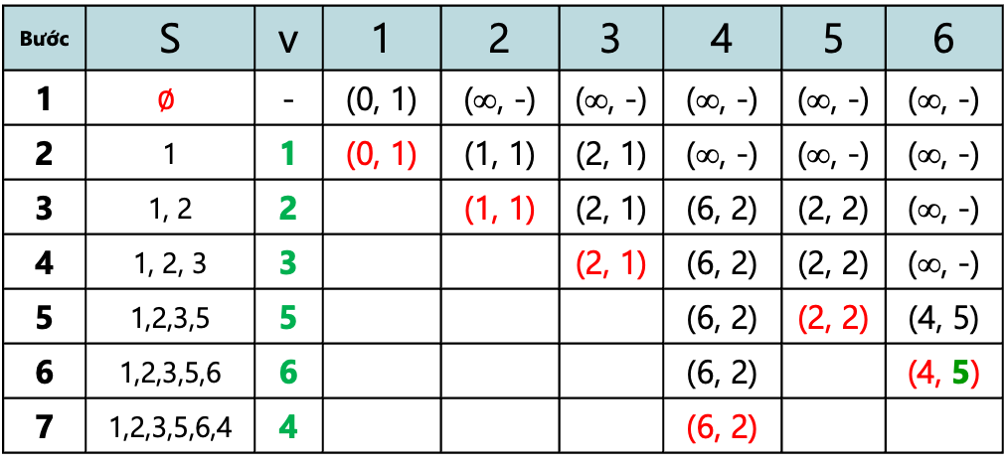
2. Thuật toán Dijkstra
Đường đi ngắn nhất từ 1 đến 6:
1
1
2
Bước | S | v | 1 | 2 | 3 | 4 | 5 | 6
1 | $$∅$$ | - | (0, 1) | (∞, -) | (∞, -) | (∞, -) | (∞, -) | (∞, -)
2 | 1 | 1 | (0, 1) | (1, 1) | (2, 1) | (∞, -) | (∞, -) | (∞, -)
3 | 1, 2 | 2 |  | (1, 1) | (2, 1) | (6, 2) | (2, 2) | (∞, -)
4 | 1, 2, 3 | 3 |  |  | (2, 1) | (6, 2) | (2, 2) | (∞, -)
5 | 1,2,3,5 | 5 |  |  |  | (6, 2) | (2, 2) | (4, 5)
6 | 1,2,3,5,6 | 6 |  |  |  | (6, 2) |  | (4, 5)
7 | 1,2,3,5,6,4 | 4 |  |  |  | (6, 2)
3
2
3
5
1
4
2
4
5
6
2
6

Slide 24

2. Thuật toán Dijkstra
Đường đi ngắn nhất từ 1 đến 6:
1
1
2
Bước | S | v | 1 | 2 | 3 | 4 | 5 | 6
1 | $$∅$$ | - | (0, 1) | (∞, -) | (∞, -) | (∞, -) | (∞, -) | (∞, -)
2 | 1 | 1 | (0, 1) | (1, 1) | (2, 1) | (∞, -) | (∞, -) | (∞, -)
3 | 1, 2 | 2 |  | (1, 1) | (2, 1) | (6, 2) | (2, 2) | (∞, -)
4 | 1, 2, 3 | 3 |  |  | (2, 1) | (6, 2) | (2, 2) | (∞, -)
5 | 1,2,3,5 | 5 |  |  |  | (6, 2) | (2, 2) | (4, 5)
6 | 1,2,3,5,6 | 6 |  |  |  | (6, 2) |  | (4, 5)
7 | 1,2,3,5,6,4 | 4 |  |  |  | (6, 2)
3
2
3
5
1
4
2
4
5
6
2
6

Slide 25

2. Thuật toán Dijkstra
Đường đi ngắn nhất từ 1 đến 6:
1
1
2
Bước | S | v | 1 | 2 | 3 | 4 | 5 | 6
1 | $$∅$$ | - | (0, 1) | (∞, -) | (∞, -) | (∞, -) | (∞, -) | (∞, -)
2 | 1 | 1 | (0, 1) | (1, 1) | (2, 1) | (∞, -) | (∞, -) | (∞, -)
3 | 1, 2 | 2 |  | (1, 1) | (2, 1) | (6, 2) | (2, 2) | (∞, -)
4 | 1, 2, 3 | 3 |  |  | (2, 1) | (6, 2) | (2, 2) | (∞, -)
5 | 1,2,3,5 | 5 |  |  |  | (6, 2) | (2, 2) | (4, 5)
6 | 1,2,3,5,6 | 6 |  |  |  | (6, 2) |  | (4, 5)
7 | 1,2,3,5,6,4 | 4 |  |  |  | (6, 2)
3
2
3
5
1
4
2
4
5
6
2
6

Slide 26
2. Thuật toán Dijkstra
Đường đi ngắn nhất từ 1 đến 6:
1
1
2
Bước | S | v | 1 | 2 | 3 | 4 | 5 | 6
1 | $$∅$$ | - | (0, 1) | (∞, -) | (∞, -) | (∞, -) | (∞, -) | (∞, -)
2 | 1 | 1 | (0, 1) | (1, 1) | (2, 1) | (∞, -) | (∞, -) | (∞, -)
3 | 1, 2 | 2 |  | (1, 1) | (2, 1) | (6, 2) | (2, 2) | (∞, -)
4 | 1, 2, 3 | 3 |  |  | (2, 1) | (6, 2) | (2, 2) | (∞, -)
5 | 1,2,3,5 | 5 |  |  |  | (6, 2) | (2, 2) | (4, 5)
6 | 1,2,3,5,6 | 6 |  |  |  | (6, 2) |  | (4, 5)
7 | 1,2,3,5,6,4 | 4 |  |  |  | (6, 2)
3
2
3
5
1
4
2
4
5
6
2
6

Slide 27
2. Thuật toán Dijkstra
Đường đi ngắn nhất từ 1 đến 6: (1, 2, 5, 6)
1
1
2
Bước | S | v | 1 | 2 | 3 | 4 | 5 | 6
1 | $$∅$$ | - | (0, 1) | (∞, -) | (∞, -) | (∞, -) | (∞, -) | (∞, -)
2 | 1 | 1 | (0, 1) | (1, 1) | (2, 1) | (∞, -) | (∞, -) | (∞, -)
3 | 1, 2 | 2 |  | (1, 1) | (2, 1) | (6, 2) | (2, 2) | (∞, -)
4 | 1, 2, 3 | 3 |  |  | (2, 1) | (6, 2) | (2, 2) | (∞, -)
5 | 1,2,3,5 | 5 |  |  |  | (6, 2) | (2, 2) | (4, 5)
6 | 1,2,3,5,6 | 6 |  |  |  | (6, 2) |  | (4, 5)
7 | 1,2,3,5,6,4 | 4 |  |  |  | (6, 2)
3
2
3
5
1
4
2
4
5
6
2
6

Slide 28
2. Thuật toán Dijkstra
Ví dụ: Tìm đường đi ngắn nhất từ đỉnh a đến đỉnh các đỉnh còn lại đối với đồ thị sau:
4
5
a
b
c
5
1
4
7
2
3
2
e
f
g

Slide 29
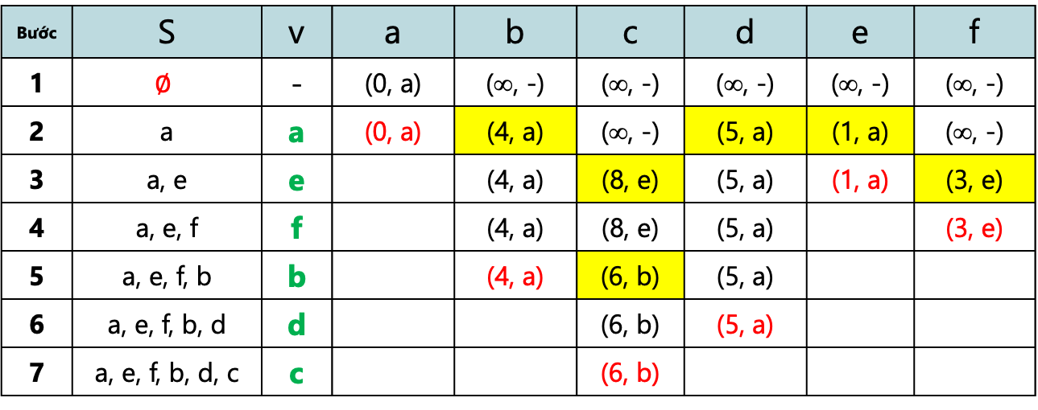
2. Thuật toán Dijkstra
4
2
a
b
c
5
1
4
7
2
3
2
d
e
f
Bước | S | v | a | b | c | d | e | f
1 | $$∅$$ | - | (0, a) | (∞, -) | (∞, -) | (∞, -) | (∞, -) | (∞, -)
2 | a | a | (0, a) | (4, a) | (∞, -) | (5, a) | (1, a) | (∞, -)
3 | a, e | e |  | (4, a) | (8, e) | (5, a) | (1, a) | (3, e)
4 | a, e, f | f |  | (4, a) | (8, e) | (5, a) |  | (3, e)
5 | a, e, f, b | b |  | (4, a) | (6, b) | (5, a)
6 | a, e, f, b, d | d |  |  | (6, b) | (5, a)
7 | a, e, f, b, d, c | c |  |  | (6, b)

Slide 30
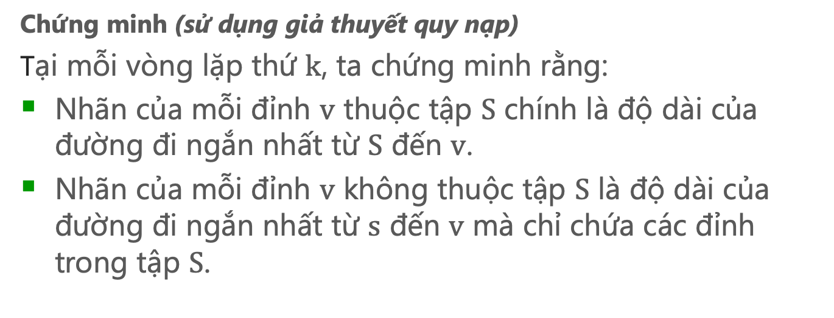
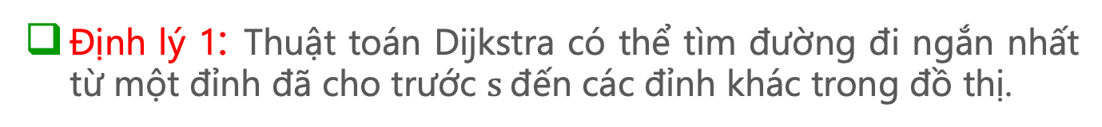
2. Thuật toán Dijkstra
Định lý 1: Thuật toán Dijkstra có thể tìm đường đi ngắn nhất từ một đỉnh đã cho trước $s$đến các đỉnh khác trong đồ thị.
Chứng minh (sử dụng giả thuyết quy nạp)
Tại mỗi vòng lặp thứ $k$, ta chứng minh rằng:
Nhãn của mỗi đỉnh $v$ thuộc tập $S$ chính là độ dài của đường đi ngắn nhất từ $S$ đến $v$.
Nhãn của mỗi đỉnh $v$ không thuộc tập $S$ là độ dài của đường đi ngắn nhất từ $s$ đến $v$ mà chỉ chứa các đỉnh trong tập $S$.

Slide 31
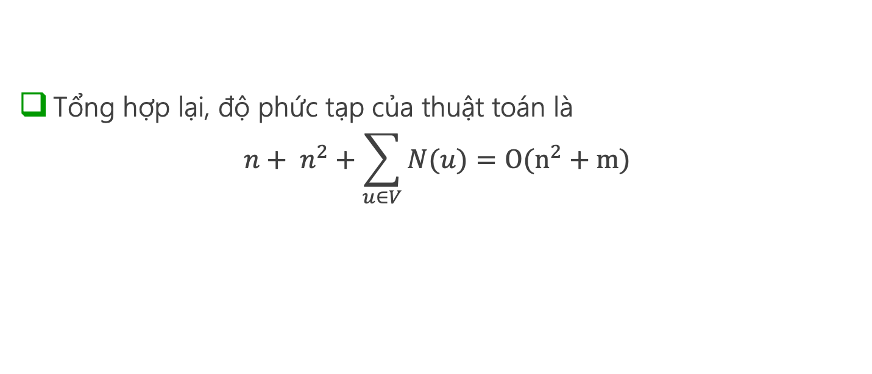

2. Thuật toán Dijkstra Độ phức tạp của thuật toán Dijkstra
Thuật toán Dijkstra chứa hai bước chính:
Bước 1 Thực hiện $n$ phép toán
Bước 2: Thực hiện $n$ vòng lặp. Trong đó mỗi vòng lặp:
Tìm đỉnh có nhãn nhỏ nhất thực hiện $n$ phép toán
Thăm tất cả các đỉnh kề của $n$ thực hiện $|N(u)|$phép toán
Tổng hợp lại, độ phức tạp của thuật toán là
$$n+ n^{2}+\sum_{u∈V}{N(u)}=O(n^{2}+m)$$

Slide 32
2. Thuật toán Dijkstra Ứng dụng của thuật toán Dijkstra
Ứng dụng:
Dịch vụ bản đồ số trong Google Maps..
Ứng dụng mạng xã hội
Định tuyến IP
…
Hạn chế
Không thể làm việc với đồ thị có trọng số âm.

Slide 33
3. Bài tập
Bài tập 3.1: Tìm đường đi ngắn nhất từ đỉnh 1 tới các đỉnh trong đồ thị sau:
2
2
3
1
9
1
4
5
3
1
9
4

Slide 34
3. Bài tập
Bài tập 3.2: Một công ty có 6 máy chủ kết nối với nhau như sơ đồ dưới đây, với số trên các cạnh biểu diễn thời gian truyền dữ liệu giữa hai máy chủ (tính bằng mili giây):
3
1
1
3
6
1
6
2
2
1
5
3
2
4
4

Slide 35
Tổng kết
Bài toàn đường đi ngắn nhất
Áp dụng thuật toán Dijsktra vào giải bài toán tìm đường đi ngắn nhất

Slide 36
Tài liệu tham khảo
Tiếng Anh
Kenneth H. Rosen, Discrete Mathematics Applications, 8th Edition, Mr Graw Hill Educational, 2019
Tiếng Việt
Đỗ Đức Giáo, Toán rời rạc ứng dụng trong tin học, NXB Giáo dục, 2005.
Nguyễn Hữu Anh, Toán rời rạc, NXB Lao Động Xã hội, 2010.
Nguyễn Đức Nghĩa, Nguyễn Tô Thành, Toán rời rạc – Phần 2, NXB Đại Học Quốc Gia, 2006

Slide 37
XIN CHÂN THÀNH CẢM ƠN CÁC THẦY/CÔ TRONG HỘI ĐỒNG ĐÃ LẮNG NGHE!

